Slide 1




진로설계 4.
취업전략과 실전취업
9주차
비즈니스의 이해 및 역량강화

Slide 2


진로설계 4. 취업전략과 실전취업
학습목표
영업(영업관리) 직무 및 요구역량 탐색
POINT.01
비즈니스의 꽃은 ‘영업’
POINT.02
영업(영업관리) 직무 기본 탐색
2. 비즈니스 매너 이해
POINT.01
비즈니스 매너
POINT.02
직장 매너 스스로 갖추기
Workbook p.99

Slide 3








진로설계 4. 취업전략과 실전취업
비즈니스의 꽃은 ‘영업’
01
1. 영업 기획 (Planning)
대내외 경영환경 분석 바탕 사업 방향성 및 목표 수립 효과적 영업 관리를 위한 세일즈 정책 및 위기 대응책 기획
비즈니스의 꽃, 영업의 본질과 역량
고객 니즈 파악 및
2. 영업 관리 (Management)
■
수립된 계획 기반 실제 프로모션 실행 및 거래처 관리 매출 현황, 성장률 분석 통한 목표 달성률 극대화 및 실적 결산
■
기업 전체
■
단순 판매 너머
■
돌발상황 대처를 위한
3. 영업 지원 (Support)
■
거절을 극복하는
표준화된 관리 체제 구축 바탕 일선 영업 활동 후방 지원 수금 실적, 지출, 이윤 집계 등 회계 및 계약서 통합 관리 수행
Workbook p.110

Slide 4
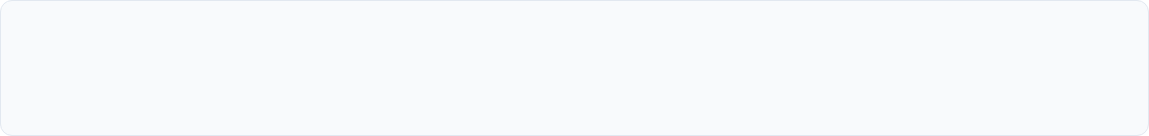





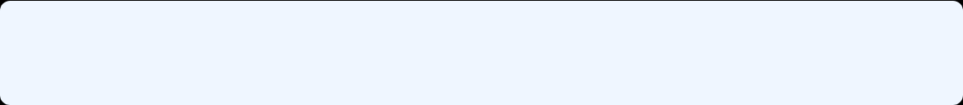




진로설계 4. 취업전략과 실전취업
이공계 기술영업 알아보기
02
=
Technical Sales (기술영업)
직무의 정의
선택해야 하는 이유
필수 요구 역량
■
고객사의 기술적 난제를 자사 솔루션으로 해결
■
데이터와 스펙으로 일하는 대체 불가능한 전문성 확보
■
복잡한 전공/기술 용어를 비즈니스 언어로 변환(번역) 능력
■
단순 판매(Sales)가 아닌 기술 상담(Consulting) 중심
■
PM(Product Manager), 사업개발 등
폭넓은 커리어 확장
■
실패 원인을 분석하고 끝내 해결하는
집요한 문제해결 의지
■
자사 R&D와 고객사 엔지니어를 잇는
기술적 가교 역할
■
전공 지식에 영업 인센티브가 더해진
상위권 보상 체계
■
솔루션 도입 시의 비용 대비 효율(ROI)을 산출하는 숫자 감각
진출 유망 산업군
Workbook p.112~113

Slide 5








진로설계 4. 취업전략과 실전취업
비즈니스 매너
03
일을 하는 직장, 업무예절은 중요하다. 회사는 학교와 다르다는 것을 인지하자(세부 내용은 교재 참고)
1. 기본 업무 예절
2. 상사 보고 예절
■
출근 시간 20분 전 도착 및 당일 업무 준비 완료
■
업무 지시 수령 시 반드시 메모장 지참 및 5W1H(육하원칙) 기록
■
마주치는 모든 상사 및 동료에게 밝고 정중한 인사 생활화
■
진행 기간이 긴 업무는 중간 진행 상황을 수시로 보고
■
직속 상급자 호출 시 이름 뒤 '직위' 사용 (예: 김OO 부장님)
■
장황한 부연 설명 지양 및 가장 중요한 '결론'부터 우선 보고
■
지각/결근 등 근태 특이사항 발생 시 반드시 유선으로 사전 보고
■
문제 발생 시 혼자 덮지 않고 대안을 마련하여 즉시 상급자에게 공유
3. 오프라인 회의 예절
4. 이메일 커뮤니케이션 예절
■
회의 시작 5분 전 착석 완료 및 필요 자료(노트/펜 등) 세팅
■
[소속/분류]활용하여 메일의 목적이 뚜렷이 드러나는 제목 작성
■
상석(출입문에서 가장 먼 곳)을 양보하고 하석 착석
■
업무 연관자 파악 후 수신자(To)와 참조(CC)를 명확히 구분
■
발언 시 직급/이름을 밝히고, 타인의 발언 중간에 끼어들기 금지
■
본문 하단에 공식 서명(소속, 이름, 직함, 연락처) 삽입 필수
■
스마트폰 확인, 사적인 잡담 등 회의 몰입을 방해하는 행동 금지
■
발송 전 오탈자, 첨부파일 누락, 수신자 주소 최종 크로스 체크 진행
Workbook p.113~119

Slide 6
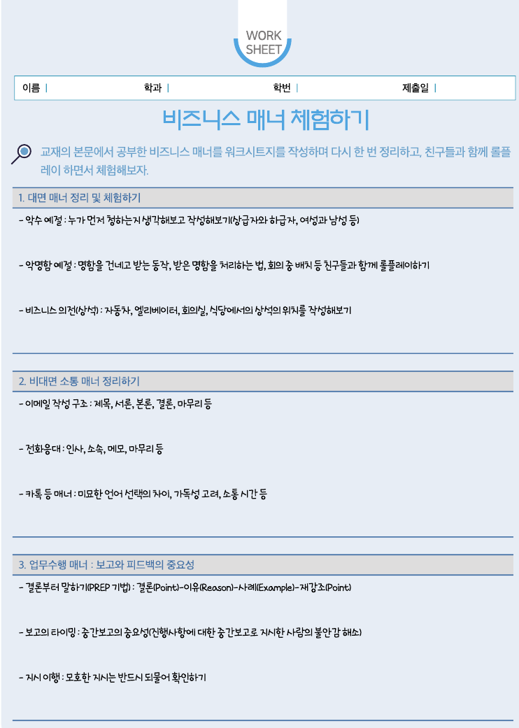

비즈니스 매너 체험하기
진로설계 4. 취업전략과 실전취업
교재 본문에서 공부한 비즈니스 매너를 워크시트지에 작성 후
친구들과 롤플레이 체험하기
Workbook p. 120

Slide 7


진로설계 4. 취업전략과 실전취업
여러분의 취업 성공을
응원합니다.

